Slide 1
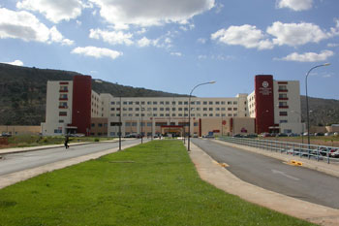
Γενικό Νοσοκομείο Χανίων ΄΄Ο Άγιος Γεώργιος΄΄ ΕΚΣΥΓΧΡΟΝΙΣΜΟΣ – ΠΡΟΟΠΤΙΚΕΣ ΑΝΑΠΤΥΞΗΣ – ΠΑΡΑΓΟΜΕΝΟ ΕΡΓΟ
Διοικητής Γ. Μπέας Αν. Διοικητής Μ. Μπολώτης
Διοικητής Γ. Μπέας Αν. Διοικητής Μ. Μπολώτης
Διοικητής Γ. Μπέας Αν. Διοικητής Μ. Μπολώτης
Εθνικά & Ευρωπαϊκά Προγράμματα Εναλλακτικές Πηγές Χρηματοδότησης
Διοικητής Γιώργος Μπέας - Αν. Διοικητής Μανώλης Μπολώτης Χανιά, ΔΕΚΕΜΒΡΙΟΣ 2023

Slide 2
2020-2023
ΚΥΡΙΑ ΕΡΓΑ

Slide 3
ΠΡΑΞΗ «ΠΡΟΜΗΘΕΙΑ ΙΑΤΡΟΤΕΧΝΟΛΟΓΙΚΟΥ ΕΞΟΠΛΙΣΜΟΥ ΣΤΑ ΠΛΑΙΣΙΑ ΑΝΑΒΑΘΜΙΣΗΣ ΤΩΝ ΥΠΗΡΕΣΙΩΝ ΥΓΕΙΑΣ ΣΤΟ ΓΕΝΙΚΟ ΝΟΣΟΚΟΜΕΙΟ ΧΑΝΙΩΝ «Ο ΑΓΙΟΣ ΓΕΩΡΓΙΟΣ»» - MIS 5075964
«ΕΠ ΚΡΗΤΗ 2014-2020» 2034/ 18-05-2020 Πρόσκληση ΟΠΣ 4326
ΕΤΠΑ_50 - «Υποδομές Αναβάθμισης Υπηρεσιών Υγείας στην Περιφέρεια Κρήτης»
(ΑΔΑ ΩΚΛ77ΛΚ-ΞΒΠ)
ΣυνολικΟΣ προϋπολογιςμΟΣ 2.319.400,00€.
Ενδοσκοπικό πύργο ΩΡΛ…105.000€
γ CAMERA 2 ΚΕΦΑΛΩΝ SPECT/CT…600.000€
5^{Ο}
DEXA Διπλής Φωτ. Απεικόνισης …50.000€
Χειρουργικά τραπέζια (6)………660.000€
C-Arm Χειρουργείου………100.000€
Ψηφιακά φορητά ακτινολογικά επί κλίνης (2) …160.000€
Ψηφιακός Ορθοπαντομογράφος /κεφαλομετρικό κλίνης…160.000€
Οπτική Τομογραφία OCT………80.000€
Αναισθησιολογικοί Σταθμοί (3)………37.200€
Μηχανήματα Αιμοκάθαρσης (10)………140.000€

Slide 4
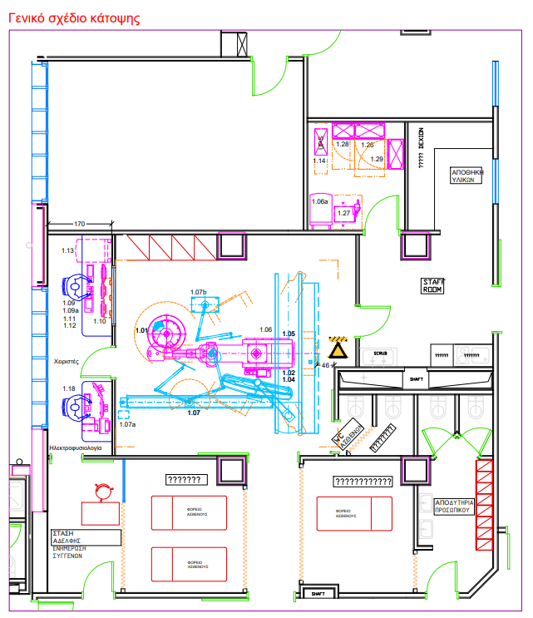
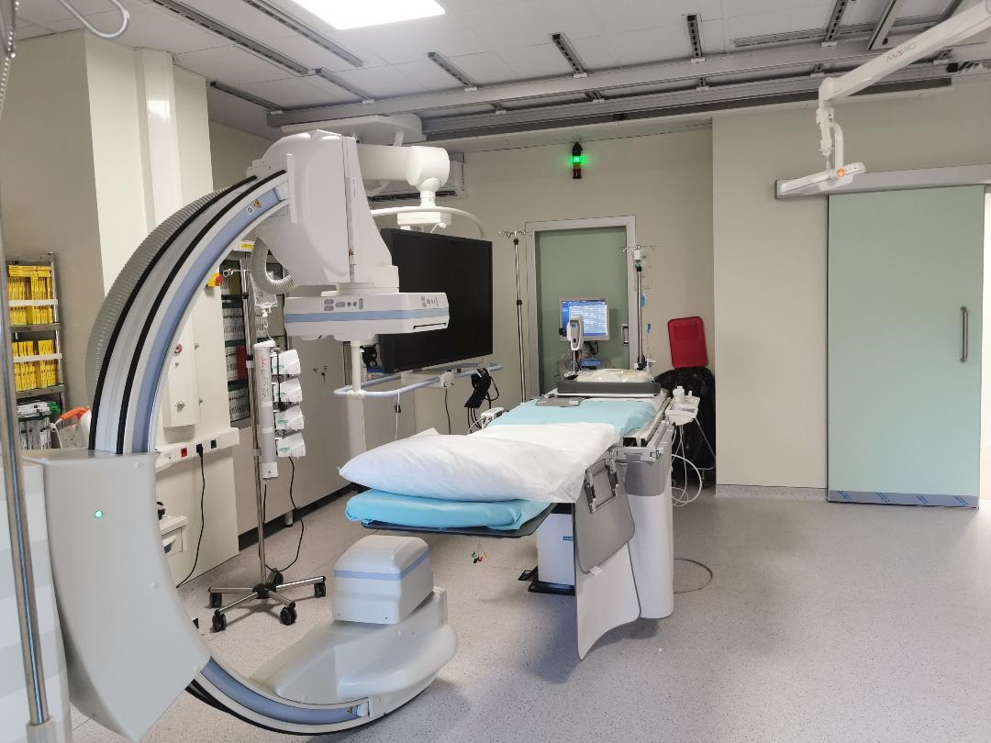
Πράξη «Προμήθεια και εγκατάσταση μικτού συστήματος Ψηφιακής Καρδιοαγγειογραφίας»
4^{Ο}
Ενταγμένη ΟΠΣ 5052145
ΕΠ «Κρήτη 2014-2020»
Προϋπολογισμός 1.060.800,00€

Slide 5
Γ.Ν ΧΑΝΙΩΝ ΣΤΑΤΙΣΤΙΚΑ ΑΙΜΟΔΥΝΑΜΙΚΟΥ ΤΜΗΜΑΤΟΣ (ΣΤΟΝ ΝΕΟ ΨΗΦΙΑΚΟ ΚΑΡΔΙΟΑΓΓΕΙΟΓΡΑΦΟ) 2023
ΣΥΝΟΛΟ ΠΕΡΙΣΤΑΤΙΚΩΝ 1327
ΤΟΠΟΘΕΤΗΣΕΙΣ ΒΗΜΑΤΟΔΟΤΩΝ 75 (ΑΠΟ ΑΠΡΙΛΙΟ 2023)
ΑΓΓΕΙΟΠΛΑΣΤΙΚΕΣ 401
ΕΠΕΙΓΟΝΤΑ ΠΕΡΙΣΤΑΤΙΚΑ 108
ΠΛΕΟΝ ΟΙ ΠΑΡΑΚΑΤΩ ΣΗΜΑΝΤΙΚΕΣ ΕΠΕΜΒΑΣΕΙΣ
ΕΝΔΟΣΤΕΦΑΝΙΑΙΟΙ ΥΠΕΡΗΧΟΙ 30
ΕΝΔΟΣΤΕΦΑΝΙΑΙΕΣ ΜΕΤΡΗΣΕΙΣ ΠΙΕΣΗΣ 38
ΕΝΔΟΣΤΕΦΑΝΙΑΙΕΣ ΛΙΘΟΤΡΙΨΙΕΣ 11
ΕΜΦΥΤΕΥΣΙΜΟΙ ΗΛΕΚΤΡΟΚΑΡΔΙΟΓΡΑΦΙΚΟΙ ΚΑΤΑΓΡΑΦΕΙΣ 38

Slide 6
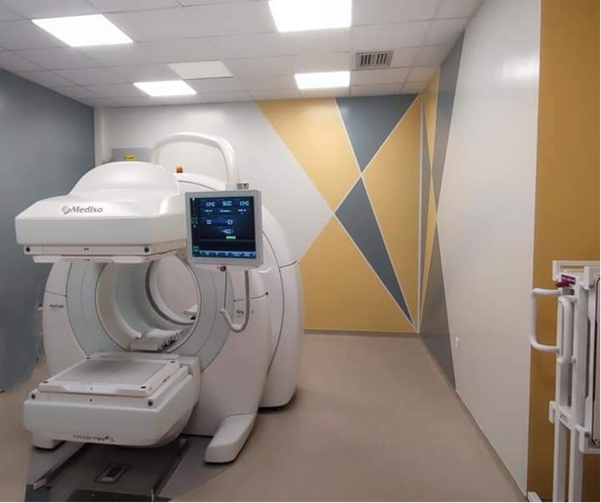
Νέα γ - CAMERA 2 ΚΕΦΑΛΩΝ SPECT/CT…600.000€

Slide 7
Γ.Ν ΧΑΝΙΩΝ ΣΤΑΤΙΣΤΙΚΑ ΤΜΗΜΑΤΟΣ ΠΥΡΗΝΙΚΗΣ ΙΑΤΡΙΚΗΣ (ΣΤΗ ΝΕΑ γ CAMERA SPECT /CT 2023
Από την έναρξη χρήσης της νέας SPECT/CT γ-Κάμερας του Τμήματος Πυρηνικής Ιατρικής στις 07/06/2023, οι εξετάσεις που έχουν ήδη πραγματοποιηθεί είναι περί τις 820 και καλύπτουν το μεγαλύτερο μέρος των διαγνωστικών εξετάσεων τις ειδικότητας μας. Ενδεικτικά θα αναφέρω ότι έχουν διενεργηθεί:
Σπινθηρογραφήματα οστών
Σπινθηρογραφήματα οστών τριών φάσεων και ολόσωμο
Σπινθηρογραφήματα αιμάτωσης μυοκαρδίου
Σπινθηρογραφήματα μυοκαρδίου για έλεγχο Αμυλοείδωσης
Σπινθηρογραφήματα παραθυρεοειδών αδένων
Σπινθηρογραφήματα θυρεοειδούς με Tc-99m Pertechnetate
Στατικά Σπινθηρογραφήματα νεφρών με Tc-99m DMSA
Δυναμικά Σπινθηρογραφήματα νεφρών με Tc-99m DTPA ή MAG-3
Σπινθηρογραφήματα μελέτης Βασικών Γαγγλίων Εγκεφάλου με I-123 (DaTscan)
Σπινθηρογραφήματα αιμάτωσης πνευμόνων
Σπινθηρογραφήματα για ανεύρεση φρουρού λεμφαδένα σε κακοήθεια μαστού και Μελάνωμα με λήψη δεδομένων στην γ-Camera και επιπλέον με διεγχειρητικό ανιχνευτή γ-ακτινοβολίας (γ-probe Ραδιοκατευθυνόμενη χειρουργική)
Σπινθηρογραφήματα με Οκτρεοτίδιο (Octreotide)
Ολόσωμα Σπινθηρογραφήματα με Ιώδιο (Ι-131) κ.α.

Slide 8
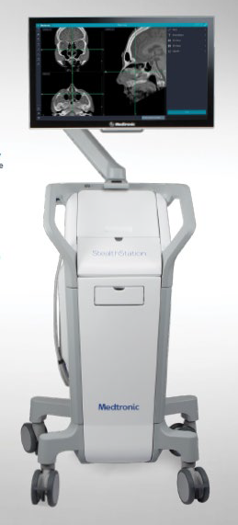
ΕΠΑ 2021 – 2025 Περιφέρεια Κρήτης
8^{Ο}
«ΠΡΟΜΗΘΕΙΑ ΑΠΕΙΚΟΝΙΣΤΙΚΟΥ ΣΥΣΤΗΜΑΤΟΣ ΚΑΘΟΔΗΓΟΥΜΕΝΗΣ ΧΕΙΡΟΥΡΓΙΚΗΣ (NAVIGATOR SYSTEM), ΡΙΝΟΣ, ΚΕΦΑΛΗΣ ΚΑΙ ΤΡΑΧΗΛΟΥ ΣΤΟ ΓΕΝΙΚΟ ΝΟΣΟΚΟΜΕΙΟ ΧΑΝΙΩΝ "Ο ΑΓΙΟΣ ΓΕΩΡΓΙΟΣ¨»
για τις ανάγκες Του ΩΡΛ Τμήματος
Εκτιμώμενη Δαπάνη 148.000,00

Slide 9
Τα πρώτα 30 Νοσοκομεία της Ελλάδας – Συνολικός Αριθμός Εξετασθέντων
 | ΕΞΩΤΕΡΙΚΟΙ ΑΣΘΕΝΕΙΣ 2022_BI-Forms
 | ΥΠΕ/ΝΟΣΟΚΟΜΕΙΟ | ΕΞΕΤΑΣΘΕΝΤΕΣ ΣΤΑ ΤΕΙ | ΕΞΕΤΑΣΘΕΝΤΕΣ ΣΤΑ ΤΕΠ | ΕΞΕΤΑΣΘΕΝΤΕΣ ΣΤΗΝ ΟΛΟΗΜΕΡΗ (ΠΡΩΗΝ ΑΠΟΓΕΥΜΑΤΙΝΑ ΙΑΤΡΕΙΑ) | ΣΥΝΟΛΙΚΟΣ ΑΡΙΘΜΟΣ ΕΞΕΤΑΣΘΕΝΤΩΝ
 | ΥΠΕ7 | 485.667 | 363.776 | 82.731 | 932.174
1 | ΠΑΝΕΠΙΣΤΗΜΙΑΚΟ Γ.Ν. ΗΡΑΚΛΕΙΟΥ | 138.375 | 82.943 | 30.645 | 251.963
2 | Γ.Ν. "ΠΑΠΑΓΕΩΡΓΙΟΥ" | 138.556 | 84.420 | 19.360 | 242.336
3 | ΠΑΝΕΠΙΣΤΗΜΙΑΚΟ Γ.Ν. "ΑΤΤΙΚΟΝ" | 130.746 | 77.333 | 20.866 | 228.945
4 | ΠΑΝΕΠΙΣΤΗΜΙΑΚΟ Γ.Ν. ΛΑΡΙΣΑΣ | 108.261 | 87.965 | 28.923 | 225.149
5 | Γ.Ν. ΘΕΣ/ΚΗΣ "ΙΠΠΟΚΡΑΤΕΙΟ" | 112.888 | 100.908 | 8.474 | 222.270
6 | Γ.Ν.Α. "Γ. ΓΕΝΝΗΜΑΤΑΣ" | 120.885 | 85.085 | 15.227 | 221.197
7 | Γ.Ν. ΗΡΑΚΛΕΙΟΥ "ΒΕΝΙΖΕΛΕΙΟ - ΠΑΝΑΝΕΙΟ" | 122.785 | 84.426 | 11.348 | 218.559
8 | ΠΑΝΕΠΙΣΤΗΜΙΑΚΟ Γ.Ν. ΙΩΑΝΝΙΝΩΝ | 133.868 | 57.111 | 20.201 | 211.180
9 | Γ.Ν. ΑΤΤΙΚΗΣ "ΚΑΤ" | 89.587 | 84.955 | 28.602 | 203.144
10 | Γ.Ν.Α. "Ο ΕΥΑΓΓΕΛΙΣΜΟΣ" | 112.490 | 77.357 | 11.036 | 200.883
11 | Γ.Ν. ΘΕΣ/ΚΗΣ "Γ. ΠΑΠΑΝΙΚΟΛΑΟΥ" | 102.345 | 78.880 | 2.268 | 183.493
12 | ΠΑΝΕΠΙΣΤΗΜΙΑΚΟ Γ.Ν. ΠΑΤΡΩΝ | 65.835 | 95.914 | 18.025 | 179.774
13 | Γ.Ν. ΚΑΒΑΛΑΣ | 94.465 | 78.570 | 5.084 | 178.119
14 | ΝΟΣ. ΔΕΡΜ. ΠΑΘΗΣΕΩΝ ΑΘΗΝΩΝ "ΑΝΔΡΕΑΣ ΣΥΓΓΡΟΣ" | 91.256 | 52.684 | 33.866 | 177.806
15 | Γ.Ν. ΧΑΝΙΩΝ "ΑΓ. ΓΕΩΡΓΙΟΣ" | 76.772 | 75.726 | 15.401 | 167.899
16 | Γ.Ν. ΝΙΚΑΙΑΣ ΠΕΙΡΑΙΑ "ΑΓΙΟΣ ΠΑΝΤΕΛΕΗΜΩΝ" | 59.181 | 103.781 | 3.482 | 166.444
17 | Γ.Ν. ΠΑΤΡΩΝ "Ο ΑΓΙΟΣ ΑΝΔΡΕΑΣ" | 93.794 | 54.795 | 5.834 | 154.423
18 | ΓΕΝ. ΑΝΤΙΚΑΡΚΙΝΙΚΟ ΝΟΣΟΚΟΜΕΙΟ "ΑΓ. ΣΑΒΒΑΣ" | 112.543 | 5.233 | 27.287 | 145.063
19 | Γ.Ν. ΠΑΙΔΩΝ "ΠΑΝ. & ΑΓΛ. ΚΥΡΙΑΚΟΥ" | 68.150 | 64.902 | 11.682 | 144.734
20 | Γ.Ν.Α. "ΛΑΙΚΟ" | 96.296 | 35.192 | 9.945 | 141.433
21 | Γ.Ν. ΚΑΛΑΜΑΤΑΣ | 57.037 | 77.544 | 0 | 134.581
22 | ΠΑΝΕΠΙΣΤΗΜΙΑΚΟ Γ.Ν. "ΑΧΕΠΑ" | 86.635 | 45.105 | 2.499 | 134.239
23 | Γ.Ν. ΛΑΡΙΣΑΣ "ΚΟΥΤΛΙΜΠΑΝΕΙΟ" | 74.801 | 49.647 | 3.758 | 128.206
24 | Γ.Ν. ΒΟΛΟΥ "ΑΧΙΛΛΟΠΟΥΛΕΙΟ" | 63.076 | 62.307 | 560 | 125.943
25 | ΠΑΝΕΠΙΣΤΗΜΙΑΚΟ Γ.Ν. ΑΛΕΞΑΝΔΡΟΥΠΟΛΗΣ | 84.561 | 35.175 | 4.010 | 123.746
26 | Γ.Ν. ΤΡΙΚΑΛΩΝ | 75.031 | 44.154 | 1.985 | 121.170
27 | Γ.Ν. ΠΑΙΔΩΝ "Η ΑΓΙΑ ΣΟΦΙΑ" | 41.967 | 72.390 | 6.416 | 120.773
28 | ΑΝΤΙΚΑΡΚΙΝΙΚΟ ΝΟΣ. ΘΕΣ/ΚΗΣ "ΘΕΑΓΕΝΕΙΟ" | 106.518 | 1.268 | 12.259 | 120.045
29 | Γ.Ν.Α. "ΚΟΡΓΙΑΛΕΝΕΙΟ - ΜΠΕΝΑΚΕΙΟ" Ε.Ε.Σ. | 44.231 | 69.327 | 4.200 | 117.758
30 | Γ.Ν. ΧΑΛΚΙΔΑΣ | 47.148 | 69.430 | 0 | 116.578

Slide 10
Γ.Ν. ΧΑΝΙΩΝ ΤΕΙ – ΤΕΠ – ΟΛΟΗΜΕΡΗ 2020 – 2021 -2022 –2023
 | ΤΕΙ | ΤΕΠ | ΟΛΟΗΜΕΡΗ | ΣΥΝΟΛΟ
2020 | 71.153 | 55.359 | 11.623 | 138.135
2021 | 74.440 | 66.448 | 14.353 | 155.241
2022 | 76.772 | 75.726 | 15.190 | 167.688
2023 | 82.251 | 80.804 | 17.858 | 180.913

Slide 11
ΕΥΧΑΡΙΣΤΟΥΜΕ

